Slide 1
UNIVERSIDAD PRIVADA DE TACNA
Facultad de Ingeniería
Escuela Profesional de Ingeniería de Sistemas
CURSO : MEDIO AMBIENTE Y DESARROLLO SOSTENIBLE
PROFESOR: ING. LUIS A. FERNÁNDEZ VIZCARRA
lfvfernandez@msn.com
Abril del 2017

Slide 2
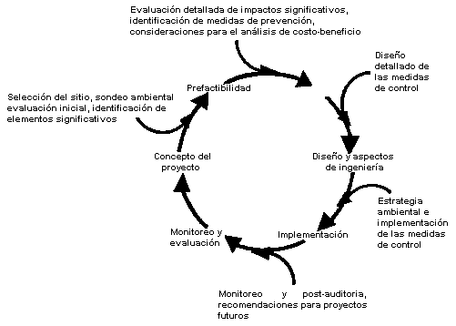
EIA EN EL CICLO DEL PROYECTO
Manejo y diseño de las EIA de tal forma que provean información útil y oportuna a quienes toman decisiones a lo largo del proyecto.
Las EIA deben enriquecer la fase de planificación del proyecto.
Evaluación detallada de impactos significativos, identificación de medidas de prevención, consideraciones para el análisis de costo-beneficio
Diseño detallado de las medidas de control
Selección del sitio, sondeo ambiental, evaluación inicial, Identificación de elementos significativos
Pre factibilidad
Concepto del proyecto
Diseño y aspectos de ingeniería
Estrategia ambiental e interpretación de las medidas de control
Monitoreo y Evaluación
Implementación
Monitoreo y post auditoria, recomendaciones para proyectos futuros
La ilustración muestra cuándo y cómo una
evaluación del Impacto Ambiental puede contribuir
positivamente a la evolución del ciclo.

Slide 3
NATURALEZA DE LA EIA
El objetivo de las EIA es la incorporación a los proyectos las recomendaciones que se derivan de la consideración de los elementos, características y procesos más significativos del medio biofísico y socioeconómico.
Se busca que quede garantizado, funcionamiento y características del entorno natural, tras la puesta en marcha de la actividad, así como preservar la salud y bienestar del hombre.
BALANCE (IMPACTOS)
OFERTA AMBIENTAL
PROYECTO
Plan de Manejo Ambiental

Slide 4
GENESIS DE EIA
Obtener información de proyecto y deducir su capacidad de generar impactos. Enfrentada esta a condiciones del medio, posible predicción de repercusiones y considerar opciones alternativas.
Capacidad de acogida del medio o resiliencia ecológica, efectos umbral, relaciones “acción-alteración” y estabilidad biológica del sistema.
Propósito ayudar la toma de decisiones.
Resultado presenta resumido y fácilmente comprensible a autoridad para decisión de que el proyecto se ejecute, o no.

Slide 5
IMPORTANCIA DE LA EIA
Fundamental para viabilidad a largo plazo de muchos programas y proyectos de desarrollo. Contribuye a evitar errores u omisiones que implican altos costos ambientales, sociales y/o económicos.

Slide 6
¿QUIENES ESTAN INVOLUCRADOS EN EL PROCESO DE EIA?
Los responsables del proyecto del desarrollo: compañías privadas y autoridades de distintos sectores del gobierno.
El proyectista es el responsable de llevar a cabo la EIA,
La autoridad competente también debe intervenir:
Brindando asesoría general, formatos de EIA o ejemplos,
Utilizando resultados alcanzados para decidir sobre el proyecto y luego asegurar que se cumplan todas las medidas de minimización de impactos negativos.
Otorgando la certificación ambiental, que señale que conoce el proyecto y que ha evidenciado que no producirá impactos negativos.

Slide 7
ACTORES DE LA EIA
Diferentes grupos interesados y afectados por el proyecto tendrán una manera diferente de usar los resultados de la EIA:
Responsable del proyecto: ubicar proyecto y reducir impactos ambientales negativos.
El inversionista: saber cómo afectan viabilidad del proyecto y qué problemas ocasiona.
La autoridad competente: decidir la aprobación del proyecto sobre otros proyectos que desean promocionar.
Otras autoridades: saber consecuencias de impactos negativos sobre otros proyectos que desean promocionar.
Legislador: necesita conocer la extensión del impacto y determinar su aceptación.
Planificador regional: determinar interferencia del proyecto con programas adyacentes y con el uso del terreno.
La comunidad: saber si proyecto afecta su calidad de vida.

Slide 8
El estudio de Impacto Ambiental-EsIA
Todas las medidas para minimizar impactos tienen un costo y este costo debe ser cuantificado.
El plan de acción incluye medidas de control técnico, un esquema de administración integrada (para grandes proyectos), monitoreo, planes de contingencia, prácticas operativas, cronogramas del proyecto, y administración conjunta (con los grupos afectados).
El análisis de costo-beneficio: todos los factores cuantificables se convierten a valores monetarios y las acciones se evalúan por su efecto sobre los costos y beneficios del proyecto.

Slide 9
LINEAMIENTOS DE POLITICA AMBIENTAL
Derecho a vida saludable y productiva en armonía con naturaleza.
Protección de ambiente.
Cooperación entre Estado y Sociedad.
Reducción y eliminación de producción y consumo insostenibles.
Criterio de precaución que permita adoptar medidas eficaces.
Internalizar costos ambientales.
Integrar política ambiental económica y social.
Privilegiar mecanismos de prevención.
Participación ciudadana.
Aprovechar recursos, según política ambiental y de desarrollo
Investigación y educación ambiental.

Slide 10
CRITERIOS DE PROTECCION
Protección de salud.
Protección de calidad ambiental: aire, agua, suelo, incidencia de ruido, residuos sólidos, líquidos, emisiones;
Protección de recursos naturales, especialmente agua, suelo, flora y fauna;
Protección de áreas naturales protegidas;
Protección de ecosistemas y bellezas escénicas,
Protección de sistemas y estilos de vida comunidades;
Protección espacios urbanos,
Protección patrimonio arqueológico, histórico, arquitectónico y monumentos nacionales.

Slide 11
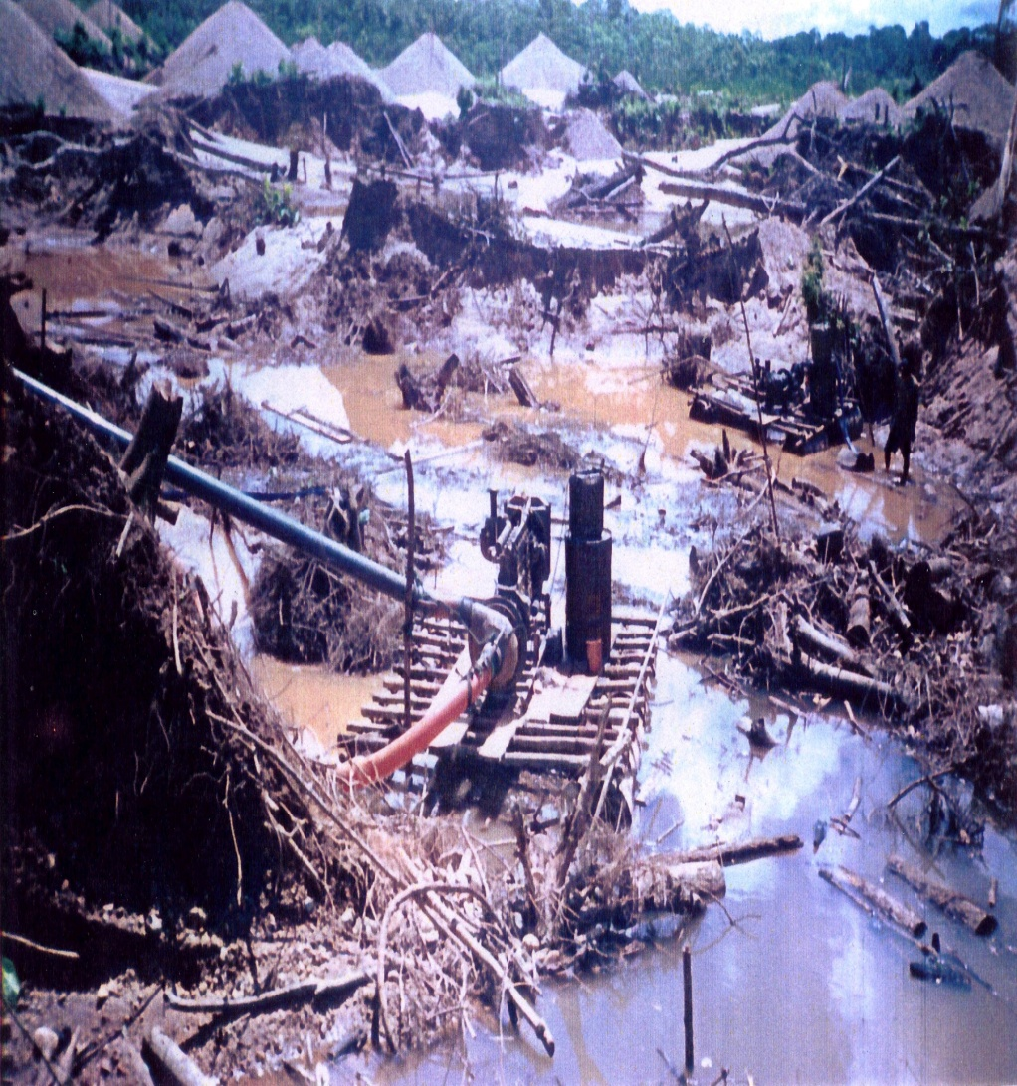
MODELOS CONCEPTUALES
El ciclo de la energía en la atmósfera.
El ciclo hidrológico.
Ciclo de contaminación del agua, aire y suelos.
Ciclos biogeoquímicos o de transformación de elementos.
Cadenas tróficas: niveles de productividad; niveles tróficos.
Ciclos demográficos: dinámicas poblacionales,
Ciclos económicos: tasas de crecimiento, PBI.
Componentes sociales característicos, niveles educacionales, calidad de las viviendas.

Slide 12
ANTECEDENTES
La preocupación por la ecología ha surgido desde hace tres décadas.
Primera reunión sobre Medio ambiente : Conferencia sobre el Medio Humano – 1972 ONU – ESTOCOLMO – 113 Naciones.
En 1983 la ONU estableció la Comisión Mundial sobre Medio Ambiente y el Desarrollo. En 1987 emitió un reporte : “NUESTRO FUTURO COMUN”, que establece lo siguiente:
La humanidad debe cambiar modalidades de vida y de interacción comercial para evitar una era de inaceptables niveles de sufrimiento humano y degradación ecológica.
La economía mundial debe satisfacer las necesidades y aspiraciones legitimas de la población.
El crecimiento debe guardar correlación con el carácter finito de los recursos del planeta.
DESARROLLO SOSTENIBLE : “Aquel que satisface las necesidades actuales sin socavar la capacidad de las generaciones futuras para satisfacer los riesgos”.
hhh

Slide 13
En 1989 la ONU realiza la Conferencia sobre el Medio Ambiente y el Desarrollo (Planificación).
En 1992 se realiza la Conferencia de Río, con la participación de 179 países. Se formulan 2 declaraciones de Principios, que un Programa de Acción y 2 Acuerdos Internacionales.
DECLARACIONES :
Declaración sobre el Medio Ambiente y el Desarrollo.
Declaración de Principios para el Desarrollo Sostenible de los Bosques.
CONVENIOS :
Convenio Marco de las Naciones Unidas.
Convenio sobre Diversidad Biológica.
PROGRAMA : Programa 21.

Slide 14
EL DESARROLLO EN LA RELACION ENTRE INDUSTRIA Y MEDIO AMBIENTE
PERIODO | TIPO DE DESARROLLO | OBJETIVOS | INSTRUMENTO PARA LA TOMA DE DECISIONES
Hasta 1970 | Desarrollo económico | Mejora de rentas | Evaluación económica proy.
1970-1990 | Desarrollo económico en función Medio Ambiente | Mejora de calidad de vida | Ordenación del territorio EIA -SEIA
1990 | Desarrollo sostenible | Mantenimiento de los Recursos | Ordenación del territorio EIA -SEIA Planificación del uso de RR

Slide 15
TENDENCIAS ACTUALES
TRES TENDENCIAS
Globalización de la Economía
Revolución de las Comunicaciones e Informática.
Conservación del Medio Ambiente.
¿QUÉ SE PIENSA MUNDIALMENTE DE UNA ENTIDAD AMBIENTALMENTE AMIGABLE?
Es competitiva.
Tiene un buen producto o servicio.
Se preocupa por la comunidad.
Nos cuida.
Es un ejemplo a seguir.

Slide 16

DESARROLLO SOSTENIBLE
Desarrollo que satisfaga las necesidades del presente sin comprometer la habilidad de las futuras generaciones para satisfacer sus propias necesidades
Comisión Mundial sobre el Medio Ambiente y Desarrollo, 1987

Slide 17
BALANCE ECOLOGICO
CRECIMIENTO ECONOMICO
DESARROLLO
SOSTENIBLE
PROCESO SOCIAL
FINANCIERA
AMBIENTAL
SOCIAL
RESPONSABILIDAD CORPORATIVA (RC)

Slide 18
DIMENSIONES DEL DESARROLLO SOSTENIBLE
ECONOMICA
Crecimiento
Distribución
Eficiencia
Competitividad
INDIVIDUAL
Valores
Cultura
Identidad
Liderazgo
Transparencia
ECOLOGICA
Biodiversidad y productividad
Calidad y seguridad ambiental
Capacidad de Soporte
Globalidad
SOCIAL
Participación
Movilidad Social
Institucionalidad
Gobernabilidad

Slide 19
DESARROLLO SOSTENIBLE
MODELO EFICIENCIA PRODUCTIVA
PROPUESTO POR EQUIDAD SOCIAL
NACIONES UNIDAS PROTECCION AMBIENTAL
ASEGURAR CONTINUIDAD VIDA DE POBLACIÓN NACIONAL Y CALIDAD
DE VIDA.
SOSTENIBILIDAD DE RECURSOS NATURALES
PROTECCION DE ENTORNO
PARTICIPACION INFORMADA DE POBLACION

Slide 20
VISION COMPARTIDA DE OBJETIVOS
Desarrollo Sostenible
Educadores
Medios de
Comunicación
Congreso
Sector Público
Gremios
Profesionales
Empresarios
Universidades
ONG’S
Autoridades
locales
Organizaciones
de base

Slide 21
TIPOS DE SOSTENIBILIDAD EN EL DESARROLLO SOSTENIBLE
 | Cuando el Ecosistema mantiene las características que le son esenciales para la supervivencia en el largo plazo. Especies, poblaciones, y ecosistemas
Sostenibilidad Económica: | Cuando el manejo y gestión adecuada de los recursos naturales permiten que sea atractivo continuar con el sistema económico vigente
Sostenibilidad Social: | Cuando los costos y beneficios son distribuidos de manera adecuada (equidad intrageneracional)
Sostenibilidad
Ecológica:
Ecología
Eficiencia
Equidad

Slide 22
Retos Socio - Ambientales
Operaciones
Inversión Social
Adquisición de tierras
Derechos de Agua
Empleo
Negocios
Estandars para Sub-
Desarrollo
Contratistas
Compras Locales
Programa de vivienda
Salud
Contaminación
Estrategia de
Inversión Social
Compensación
Educación

Slide 23
Responsabilidad social y Desarrollo Sostenible
Política de
Desarrollo Sostenible
Empresa es un actor más
Interacción multilateral y visión compartida
Desarrollo sostenible (largo Plazo)
Política de
Responsabilidad Social
Desarrollo local y regional durante el ciclo de la mina
Responsabilidad principal es de la empresa
Interacción bilateral privilegiada
Asocio con Estado y sociedad civil

Slide 24
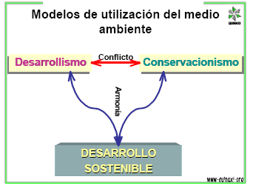

Slide 25
Tendencias globales
Cooperación
Comunidades
Sustentables
Instrumentos
Económicos
Responsabilidad
Social Empresarial
Regulación
Voluntaria
Legislación de
Comando y Control
Eco-Eficiencia
Sustentabilidad
Producción más limpia
Agenda
Gubernamental
Cumplimiento
Agenda
Empresarial
Gestión
Estrategia
Corporativa de
Sustentabilidad
Tiempo
Estocolmo 1972
Rio 1992
Jo’burg 2002

Slide 26


ESCENARIOS
Mercado Primero
Seguridad Primero
Políticas Primero
Sostenibilidad Primero

Slide 27
SUSTENTABILIDAD
“... El uso racional de los recursos en cantidades y formas que garanticen su continuidad para el futuro sin deterioro ni en cantidad ni calidad de los mismos ...”
Economía.
Social.
Ecológica.
Institucional.

Slide 28
REPRESENTACION GRAFICA DE LOS OBJETIVOS CONFLICTIVOS DE CRECIMIENTO ECONOMICO, EQUIDAD Y SUSTENTABILIDAD
100 %
Crecimiento
económico
Equidad
+
(Proceso de Materialización)
(Proceso de Transacciones)
Desarrollo Sustentable
(Zona de posible
Conciliación)
100 %
100 %
-
Sustentabilidad Ambiental
(Proceso de manejo del ambiente)

Slide 29
OCHO PRINCIPIOS DE SUSTENTABILIDAD
PRINCIPIO 1:
Limitar el impacto humano sobre la biosfera a un nivel compatible con su capacidad de absorción.
PRINCIPIO 2:
Mantener el patrimonio biológico del planeta.
PRINCIPIO 3:
Utilizar los recursos no renovables a tasas que no superen la creación de sustitutos renovables.
PRINCIPIO 4:
Procurar una distribución equitativa de los costos y beneficios del uso de los recursos y la ordenación ambiental.

Slide 30
PRINCIPIO 5:
Promover tecnologías que aumenten los beneficios de un determinado caudal de recursos.
PRINCIPIO 6:
Utilizar la política económica para mantener las riquezas naturales.
PRINCIPIO 7:
Adoptar las decisiones conforme a un criterio previsor y transectorial.
PRINCIPIO 8:
Promover y respaldar valores culturales compatibles con la sostenibilidad.

Slide 31
LA NORMA ISO 14000
Creada por la International Organization for Standarización (ISO). Se utiliza el vocable ISO porque adecuadamente da a entender la característica de “igual.
Es una Norma de Gestión Ambiental, no de requerimientos ambientales.
Busca proporcionar una guía para el desarrollo de un enfoque comprensivo para la gestión ambiental, es decir no fijan restricciones o limites algunos.
Es voluntaria, basado en un consenso internacional.
Busca fomentar las habilidades de las organizaciones para obtener y medir mejoras en el desempeño ambiental.

Slide 32
LA NORMA ISO 14000
Provee un enfoque común a la administración ambiental, similar a la administración de la calidad.
Puede ser utilizada por la organización interna o por una tercera parte con autoridad certificadora.
Atribuye un “valor añadido” va la organización que la utilice.
Puede servir (sirve) para facilitar el comercio y retirar las barreras comerciales.
Compromete a la Organización a la Mejora Continua y a la Prevención de la Contaminación.
Es un indicador universal que evalúa el esfuerzo de buena fe de una organización ambiental por alcanzar una protección ambiental confiable y consistente.

Slide 33
BENEFICIOS DE LOS SISTEMAS DE MANEJO AMBIENTAL
(Certificación ISO 14000)
BENEFICIOS INTERNOS :
Eficiencia.
Cultura Institucional Mejorada.
Reducción de accidentes y riesgo.
Perfomance.
BENEFICIOS EXTERNOS :
• Mercados Financieros.
Acceso al Mercado.
Reconocimiento por Terceros.
Regulación Flexible.
Imagen Pública y Relación con las comunidades.

Slide 34




COSTOS AMBIENTALES
Prevención.
Mitigación.
Remediación.
Costos de Indemnización.
?

Slide 35
PARTES INTERESADAS
Legislación
Gubernamental
Clientes
Opinión
Pública
EMPRESA
Empleados
Proveedores
Inversionistas

Slide 36
Roles y responsabilidades frente a la protección ambiental
ESTADO
(Rol Tutelar)
ROLES
Y
RESPONSA-BILIDADES
EMPRESA
(Responsabilidad
Social)
COMUNIDAD
(Participación)

Slide 37
La Empresa como Agente de Cambio
Inversionistas
Accionistas
Bancos
Colaboradores
y familias
Irradiar
Proveedores
EMPRESA
Clientes
Gobierno
Comunidad
Medio Ambiente

Slide 38
¿Cuáles son los argumentos que pueden hacer cambiar la mentalidad de las empresas y pasar a ser más respetuosas y protectoras con el entorno?
MERCADO
EMPRESA
Inspección y legislación
PODERES PUBLICOS
MEDIOS DE COMUNICACION
Opinión pública
Regulación instrumentos de mercado
(Tasas, incentivos. Ayudas)

Slide 39
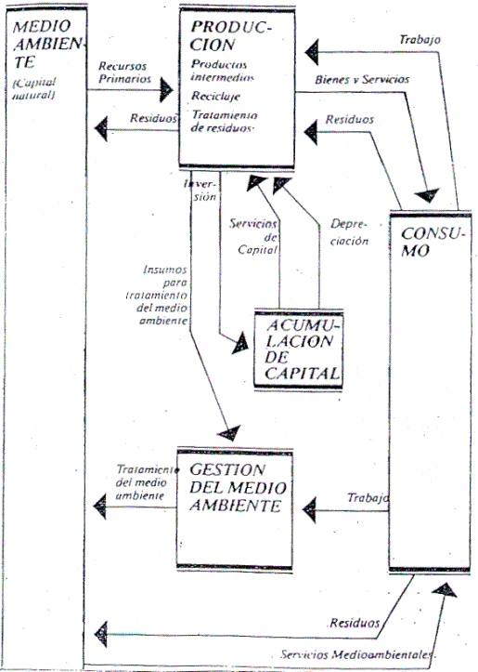
BALANCE
DE
MATERIALES
Esquema
de
Karl-Goran Maler

Slide 40
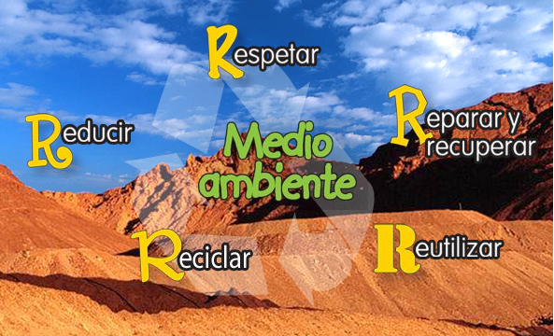

Slide 41
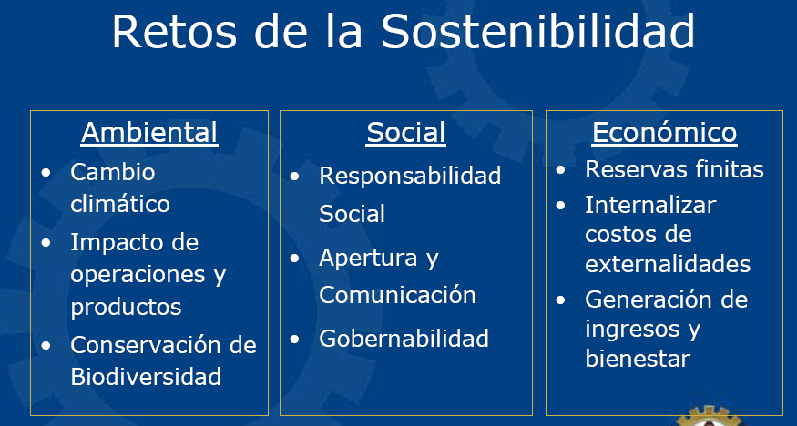

Slide 42
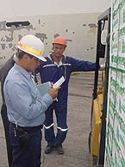

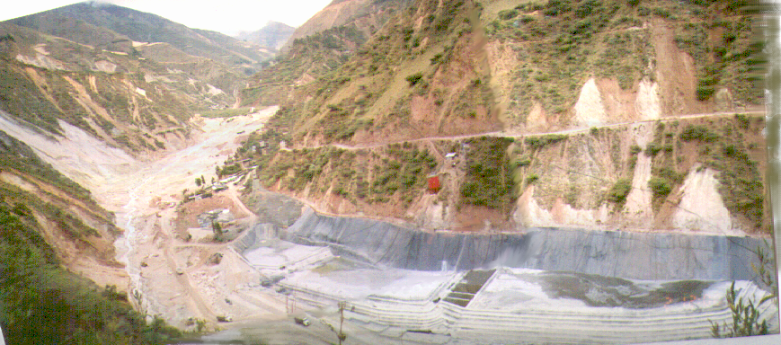
INSTRUMENTOS DE GESTIÓN AMBIENTAL
Son mecanismos que sirven para alcanzar los objetivos de la política, las normas y regulaciones ambientales de un país. Algunos de estos son: EIA, Pasivos Ambientales, Plan de Cierre y Fiscalización.

Slide 43
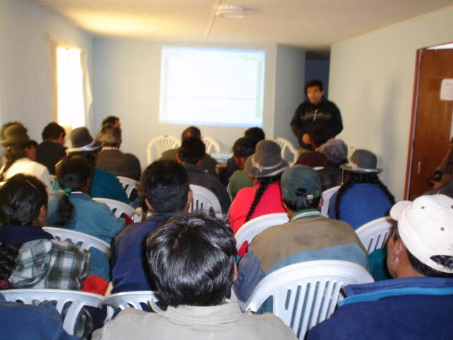
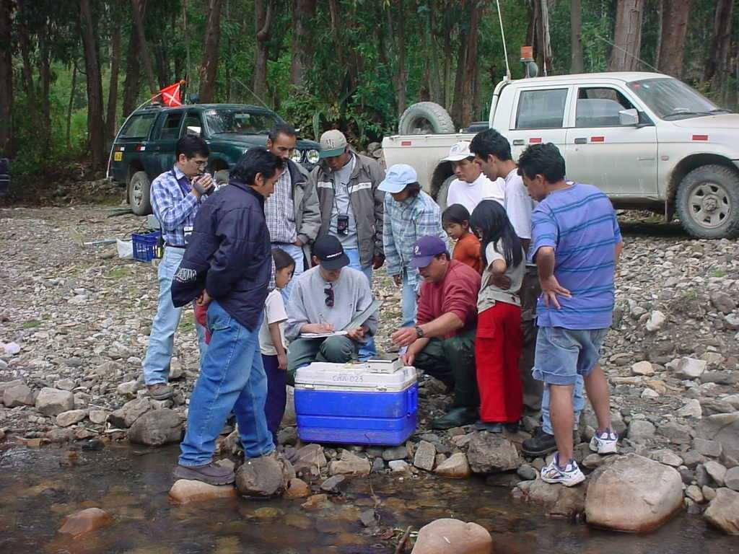
Participación Ciudadana
Es importante la participación ciudadana comunitaria en los EIA, así como en el monitoreo y la fiscalización.

Slide 44
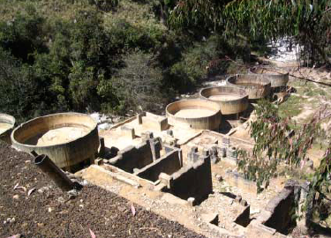
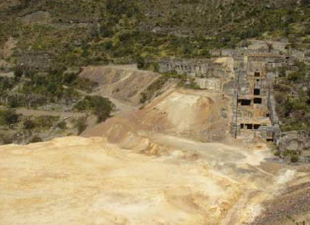
PASIVOS AMBIENTALES
Son aquellas instalaciones, efluentes, emisiones, restos o depósitos de residuos producidos por operaciones que en la actualidad están abandonadas o inactivas, constituyendo un riesgo permanente y potencial para la salud de la población, el ecosistema circundante y la propiedad.
Mina Pishtaj, instalaciones abandonadas,
(Pasco)
Santa Rosa, cancha de relaves, (Huancavelica)

Slide 45
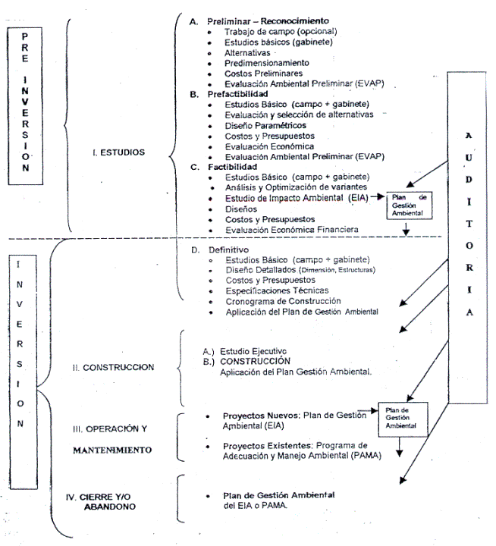
PROYECTOS
Y
ESTUDIOS
AMBIENTALES

Slide 46
Conflicto Ambiental
El CONFLICTO AMBIENTAL, es la situación de tensión que se produce ante la existencia de posiciones encontradas y cuya base son intereses contrapuestos.
En el área ambiental los conflictos adquieren ciertas particularidades, derivados de su complejidad y de su carácter público, ya que son situaciones confusas y dinámicas que reúnen intereses diversos.

Slide 47
CARACTERÍSTICAS DEL CONFLICTO AMBIENTAL
Se dan entre dos o más partes, entendiendo por ellas a personas, grupos pequeños o grandes organizaciones.
Se dan interacciones en las cuales las personas que intervienen lo hacen como seres totales con sus acciones, sus pensamientos, sus valores y sus discursos.
Se dan interacciones que adquieren un carácter agresivo.
Se dan interacciones con procesos construidos por las partes.

Slide 48
CAUSAS DEL CONFLICTO AMBIENTAL
CONFLICTO COGNITIVO, tiene lugar cuando la gente tiene diferentes criterios o puntos de vista sobre los hechos.
CONFLICTO DE VALORES, es una disputa sobre los objetivos, por ejemplo, cuando una acción o resultado es deseable (o indeseable) o debe (o no debe) ocurrir.
CONFLICTO DE INTERESES, los costes y los beneficios resultantes de una actuación raramente se distribuyen equitativamente, algunas personas pueden tener un mayor interés en la actuación que otras.
CONFLICTO DE RELACIONES, cada vez que la gente comunica tanto contenidos (información, hechos) como relaciones (cómo es aceptado o valorado), el resultado es un número de motivaciones emocionales que pueden generar conflictos en campos diferentes de hechos, valores o intereses.

Slide 49
FASES DEL CONFLICTO AMBIENTAL
En el desarrollo de un conflicto existen dos fases:
La fase POTENCIAL, en la que no todas las partes reconocen ser componentes de un conflicto; y
La fase MANIFIESTA, en la que es posible reconocer a los actores involucrados que asumen conductas identificables.
Existen diferentes estrategias o “manejo de conflicto” para las distintas etapas que van desde la prevención hasta su resolución.

Slide 50
ETAPAS DEL CONFLICTO AMBIENTAL
PREVENCIÓN, que se define como la planificación de actividades tendientes a identificar potenciales áreas de conflicto y a remover o minimizar sus causas.
EVASIÓN, que es una reacción tendiente a negar que existen objetivos incompatibles frente a una situación.
SOLUCIÓN TRANSITORIA, que apunta principalmente a alterar los síntomas del conflicto y a menudo, constituye un acuerdo no sostenible que contiene la posibilidad de que éste vuelva a manifestarse.
RESOLUCIÓN, que es un acuerdo aceptado por todas las partes para eliminar la causa del conflicto.

Slide 51
RESOLUCIÓN DE CONFLICTOS AMBIENTALES
Un conflicto ambiental se considera resuelto cuando se ha alcanzado un acuerdo satisfactorio para las partes involucradas, lo que asegura una permanencia en el tiempo.
Para ello:
Todas las partes deben asumir el resultado final en forma responsable y aceptar que el acuerdo al cual se arribó les otorga el máximo grado de satisfacción posible. No es posible mejorar el acuerdo si una de las partes resulta afectada.
El acuerdo es posible y estable si todas las partes están comprometidas en su implementación.
El proceso para llegar al acuerdo no debe dañar las relaciones entre personas que viven o trabajan juntas.

Slide 52
Formas de Resolver Conflictos Ambientales
El Arbitraje
El Juicio
La Decisión Administrativa
A. Formas Tradicionales
La Negociación
La Mediación
La Facilitación
La Mesa de Negociación
B. Formas Alternativas

Slide 53
PROBLEMÁTICA AMBIENTAL DEL PERÚ
Organización incipiente.
Legislación y Normatividad en Desarrollo
Escasez de Recursos Económicos para Proyectos Ambientales.
Escasa participación de la población.
Falta de políticas preventivas.
Altos niveles de contaminación.
Falta de cultura ambiental.

Slide 54
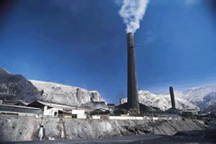
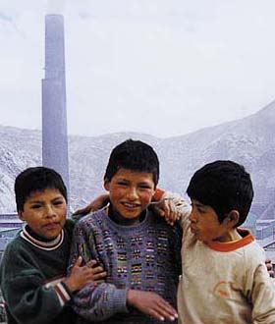
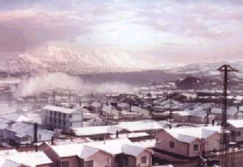
CONTAMINACIÓN

Slide 55
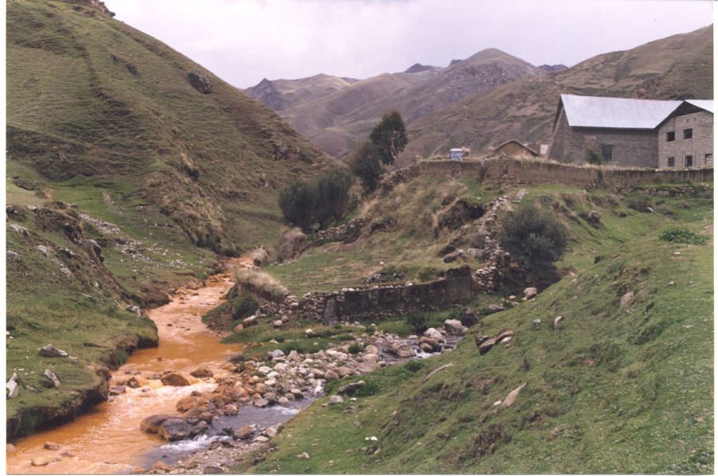
PRODUCCION DE AGUAS ACIDAS - RIO TINGO

Slide 56
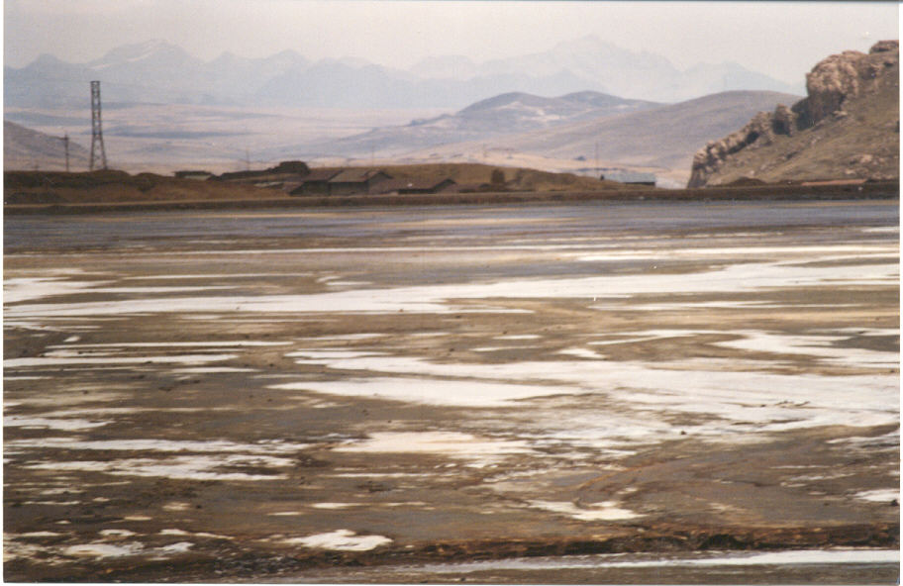
EX -LAGUNA QUIULACOCHA- PASCO

Slide 57
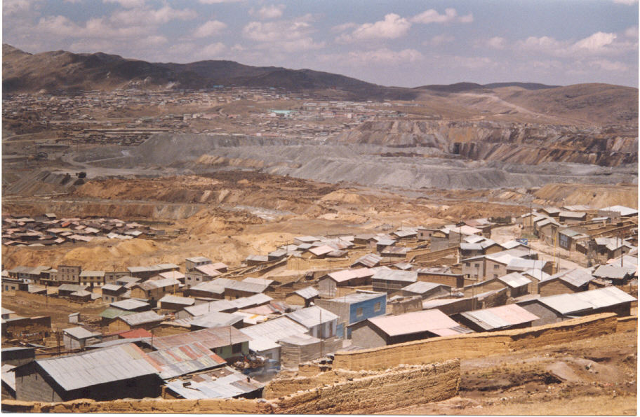
TAJO ABIERTO RAUL ROJAS- PASCO

Slide 58
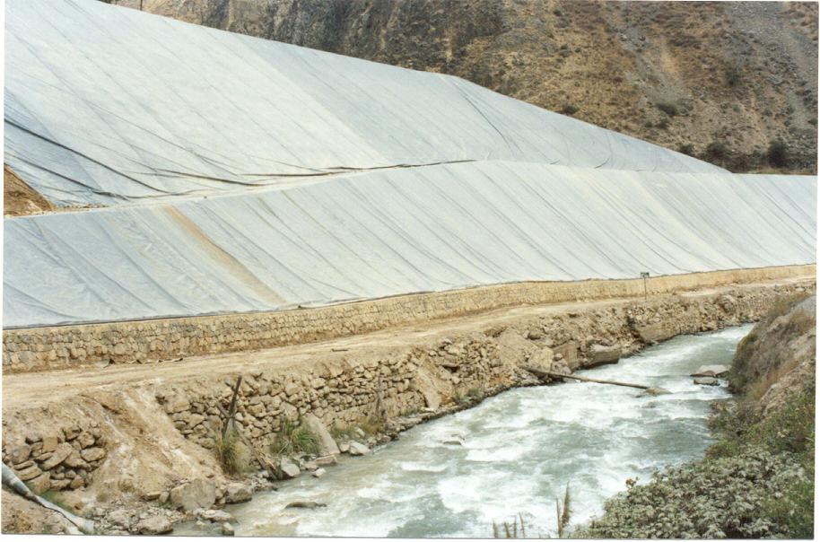
CIERRE DE RELAVERA TAMBORAQUE RIMAC- LIMA

Slide 59
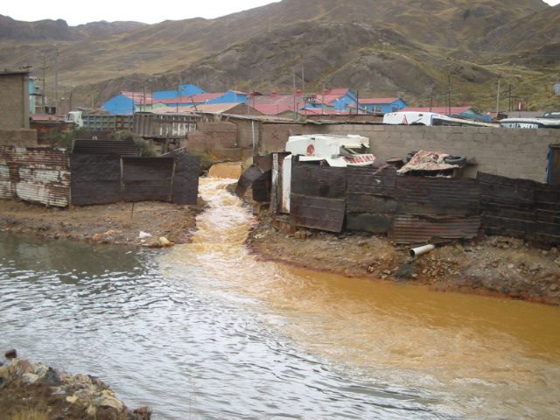
Confluencia R.Yauli descontaminado – Efluente T.Kingsmill frente a M.Túnel,

Slide 60
Mercurio

Slide 61
Mercurio

Slide 62
Falla de Depósito de Relave por “evento sísmico”

Slide 63
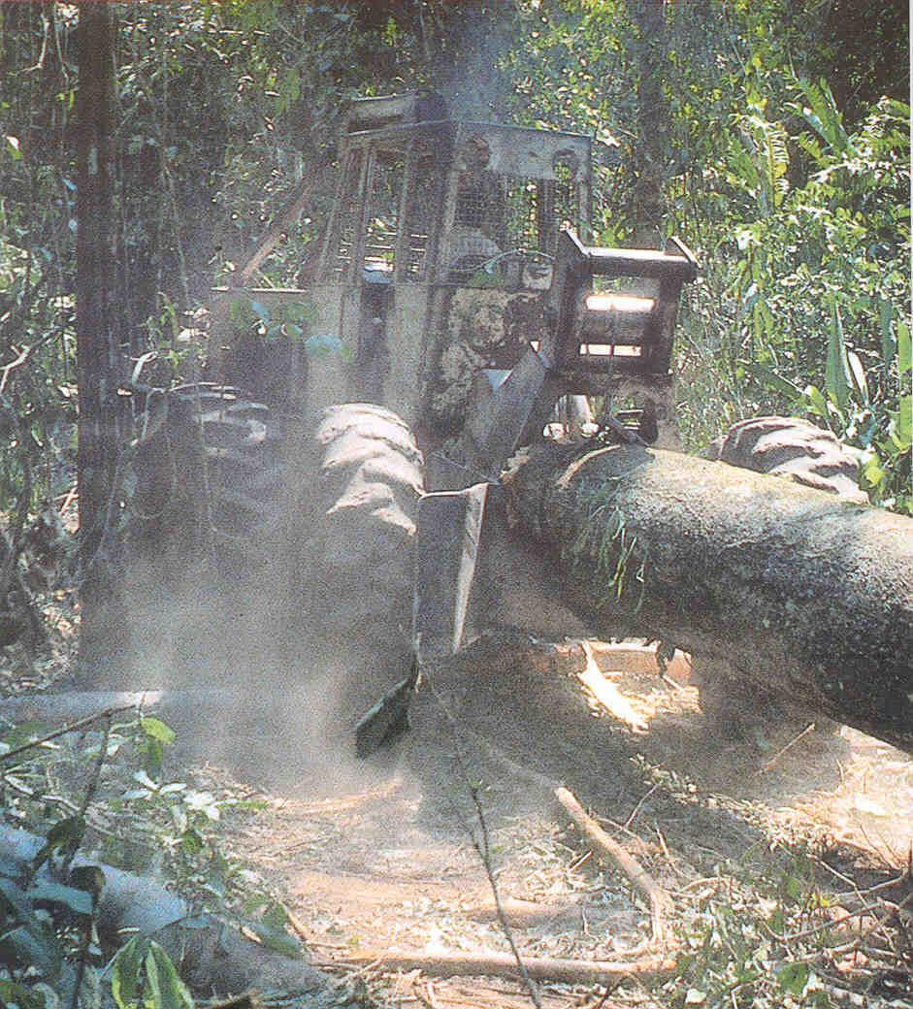
EXTRACCION ALTAMENTE SELECTIVA DE MADERAS
(Descremado)
200,000 ha/año

Slide 64
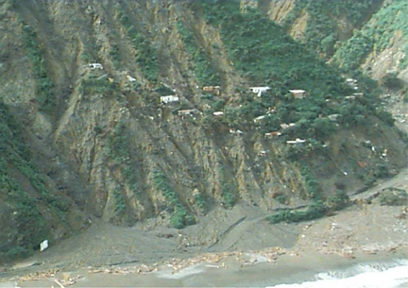
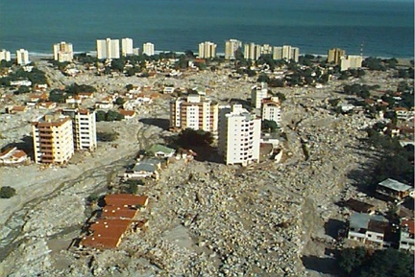

Slide 65
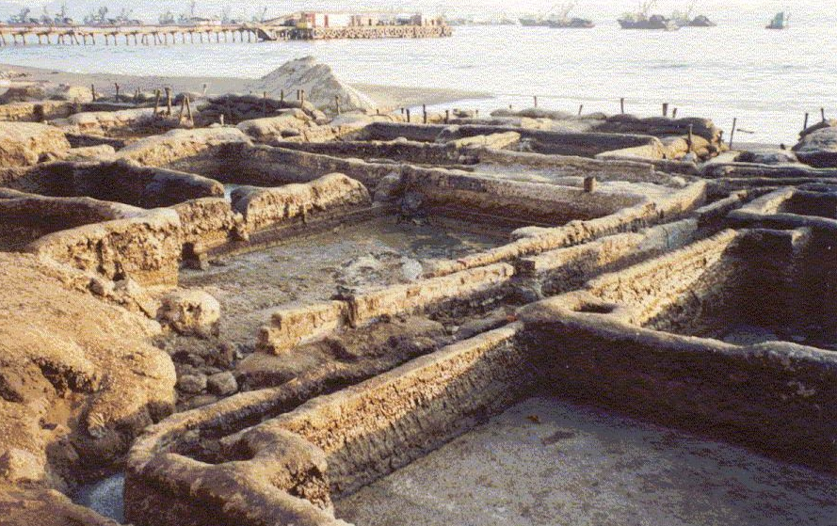
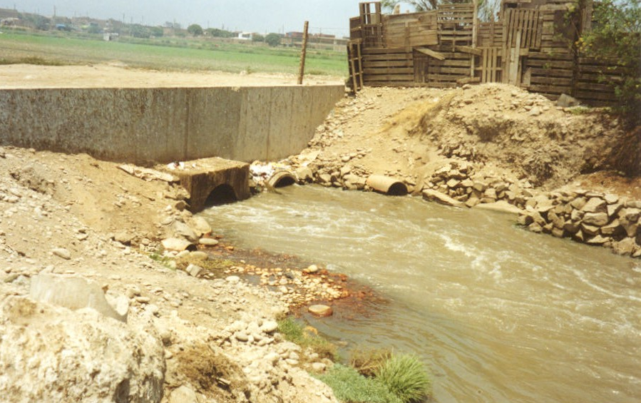
,Callao
Colector Comas
Disposición de relaves pesqueros,Chimbote

Slide 66
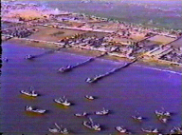
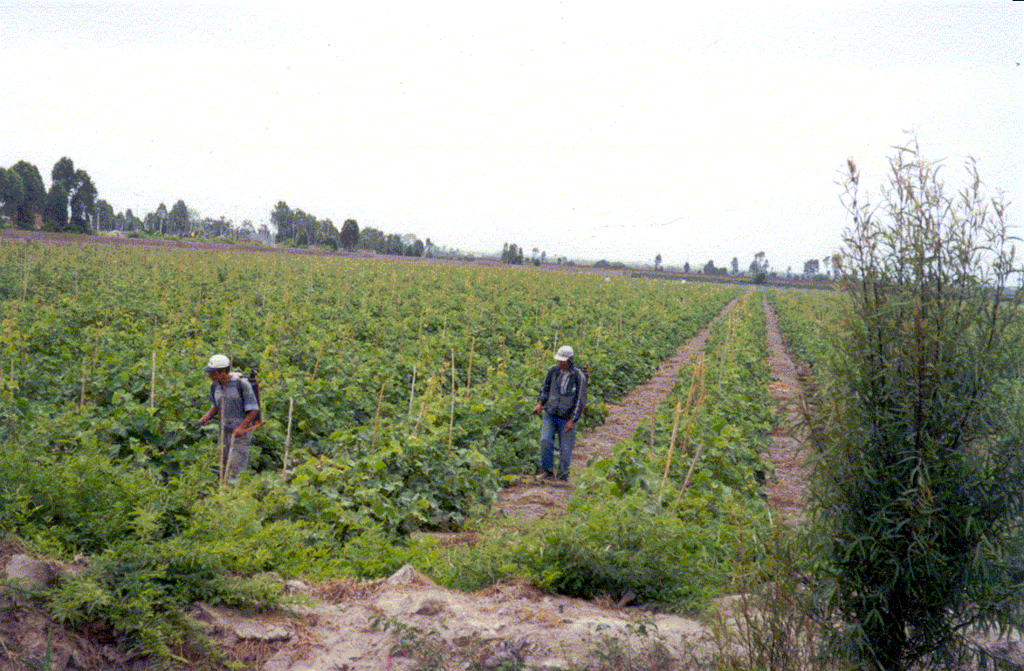
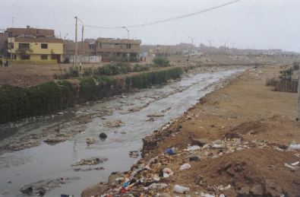
AGUAS RESIDUALES DE ORIGEN DOMÉSTICO
Y/O INDUSTRIAL:
CALIDAD MICROBIOLÓGICA
DEMANDA BIOQUIMICA DE OXIGENO
ACEITES Y GRASAS
SÓLIDOS SUSPENDIDOS TOTALES
HIDROCARBUROS DE PETRÓLEO
y
METALES PESADOS :
AGUA DE MAR
SEDIMENTOS
ORGANISMOS MARINOS
PLAGUICIDAS ORGANOCLORADOS Y PCB’s :
SEDIMENTOS
ORGANISMOS MARINOS

Slide 67
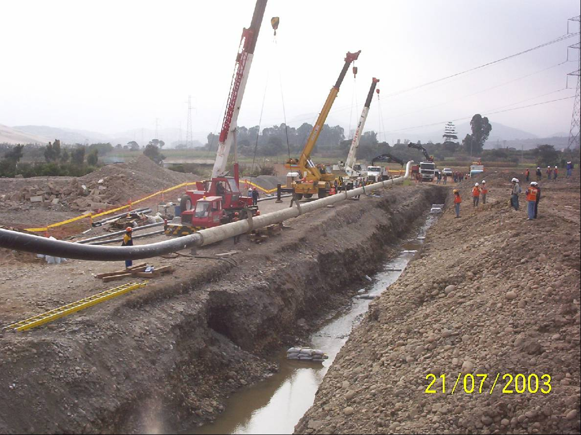
Bajada de tubería – Río Lurín

Slide 68
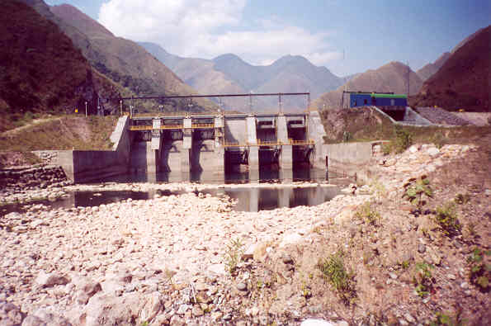
EMBALSE CHIMAY
Vista desde aguas abajo del embalse en la cual se observa una alta concentración sólidos (material gravoso).

Slide 69
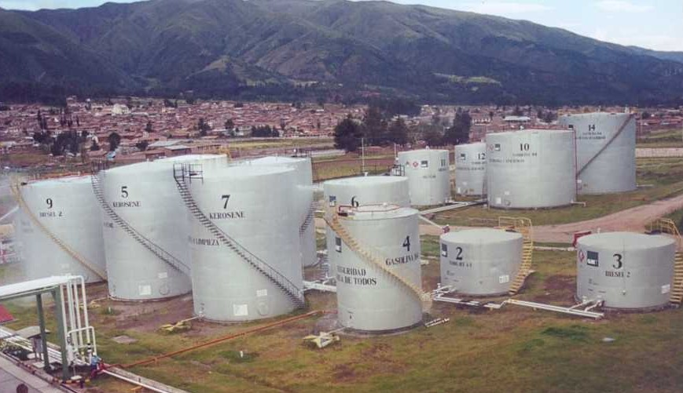
Terminal de Hidrocarburos Cusco

Slide 70
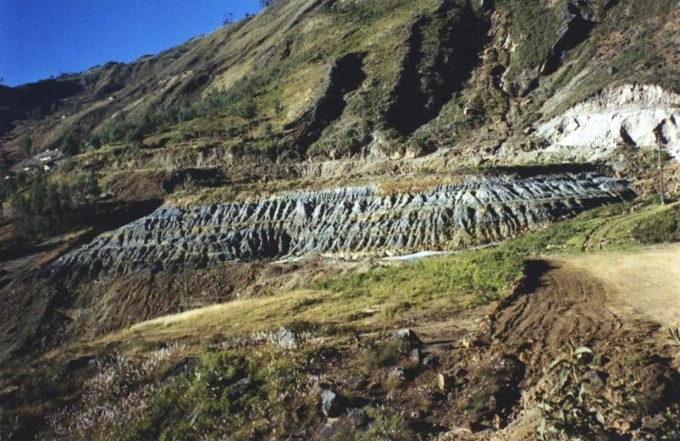
DEPOSITOS DE RELAVES EL DORADO - CAJAMARCA

Slide 71
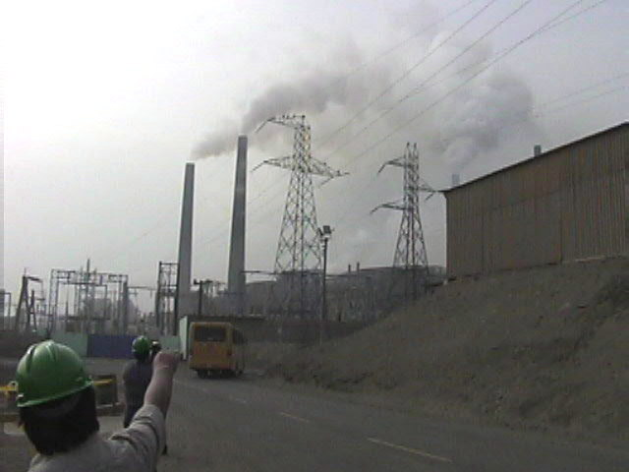
FUNDICIÓN DE ILO - EMISIÓN DE HUMOS Y GASES

Slide 72
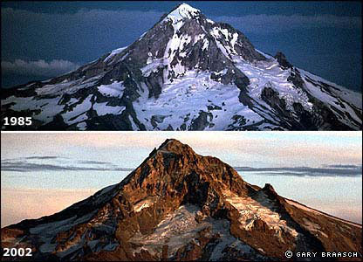

Slide 73
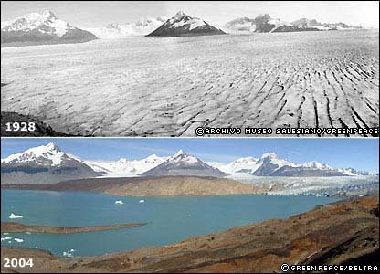

Slide 74
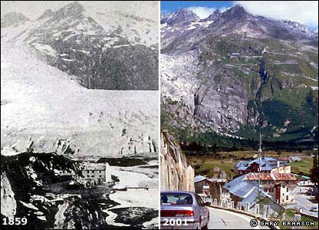

Slide 75
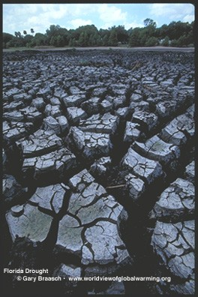

Slide 76
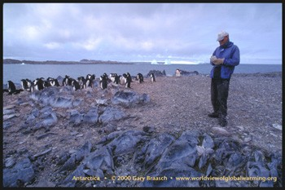

Slide 77
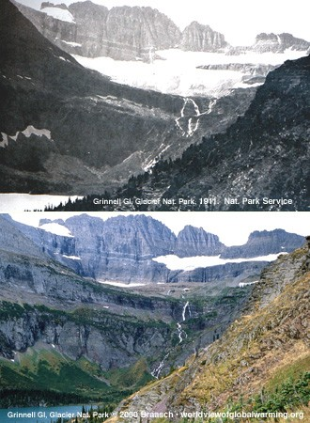

Slide 78
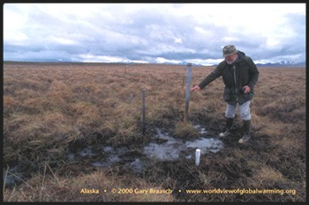

Slide 79
RECURSOS NECESARIOS PARA EL DESARROLLO DE UN EIA
Equipo Multidisciplinario Calificado.
Hábil Jefe de Proyecto para coordinar las actividades, tomar decisiones y motivar al equipo de trabajo.
Especialistas en cada tema involucrado con el proyecto.
Lineamientos técnicos aprobados por la Autoridad competente para ejecutar las fases del EIA, Normas, Bases o Términos de Referencia.
Información ambiental para ser seleccionada y evaluada.

Slide 80
Capacidad Analítica para efectuar trabajos de campo, pruebas de laboratorio, investigación, procesamiento de datos, fotomontaje, encuestas y modelos de predicción.
Recursos Administrativos, para apoyar el proceso del EIA. Incluye personal de oficina, infraestructura, facilidades de comunicación y manejo de datos.
Acuerdos institucionales; procedimiento formal de consulta con quienes toman decisiones y otros grupos interesados, la autorización para obtener información necesaria para el proyecto propuesto.
Autoridad para supervisar, monitorear y obligar el cumplimiento de las medidas de control durante el desarrollo del Proyecto.

